Slide 1


Null Safety
2019575006 김민조
2023.03.13

Slide 2
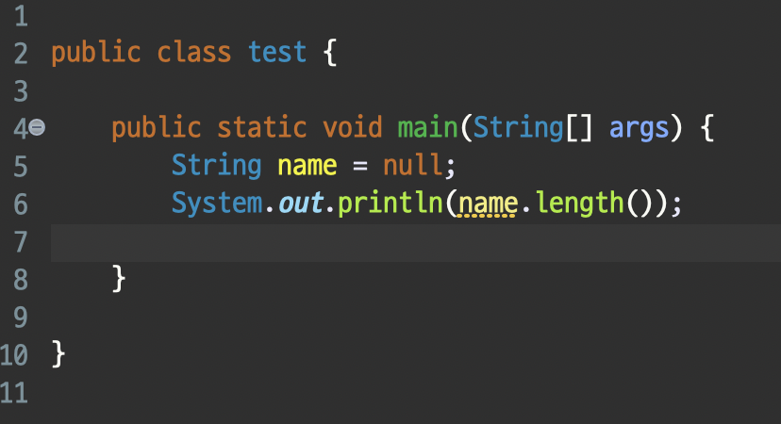
Null Safety
NullPointerException을 방지하기 위한 기능

Slide 3
Null Safety를 제공하는 언어
Kotlin
C# 8.0
Swift 1.2
Dart 2.12

Slide 4
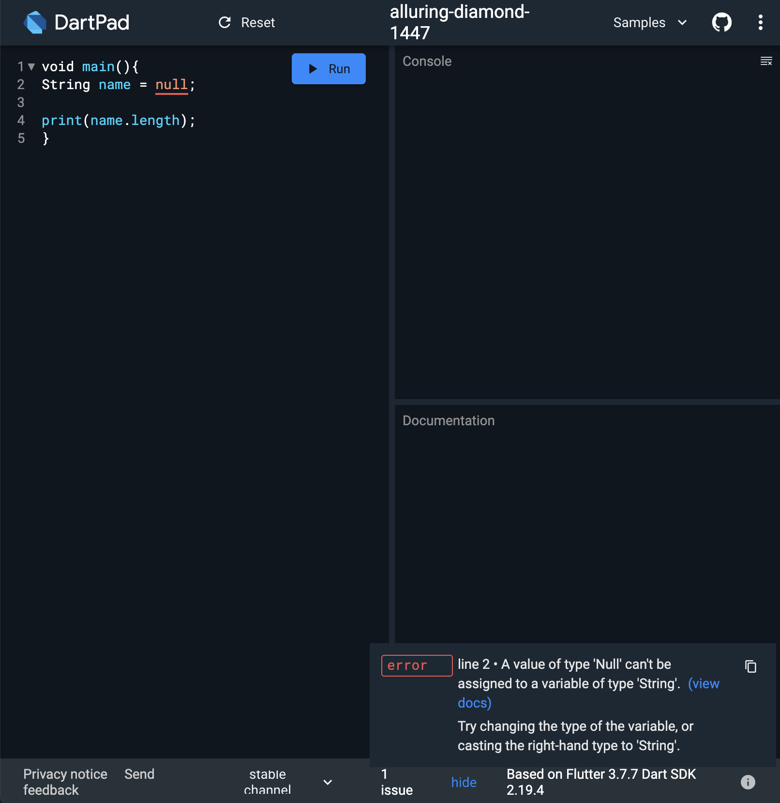

Slide 5
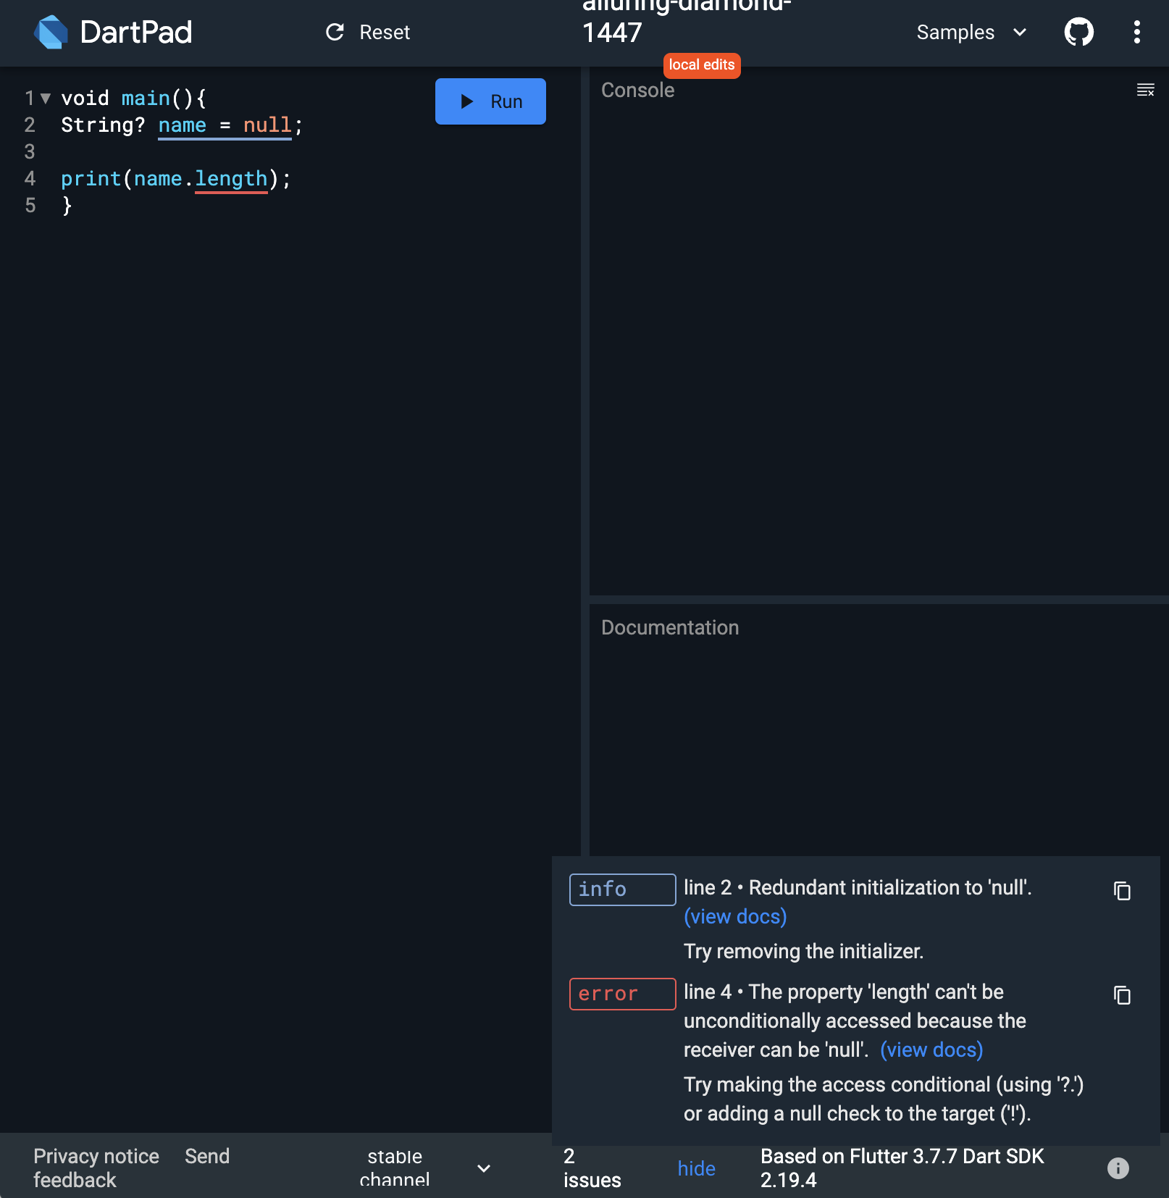

Slide 6
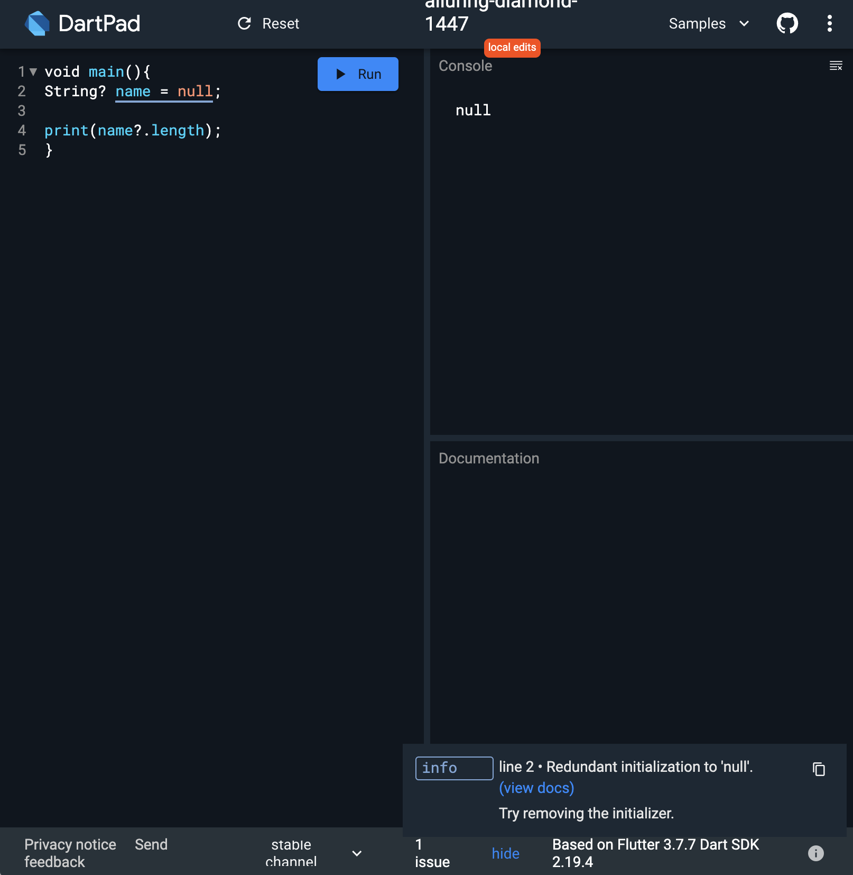

Slide 7
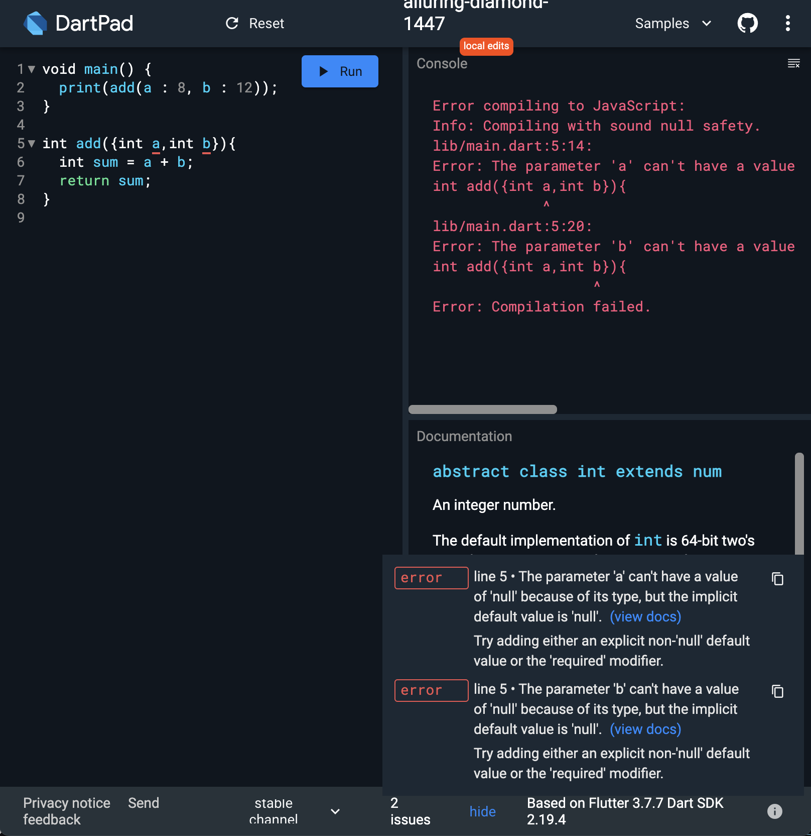

Slide 8
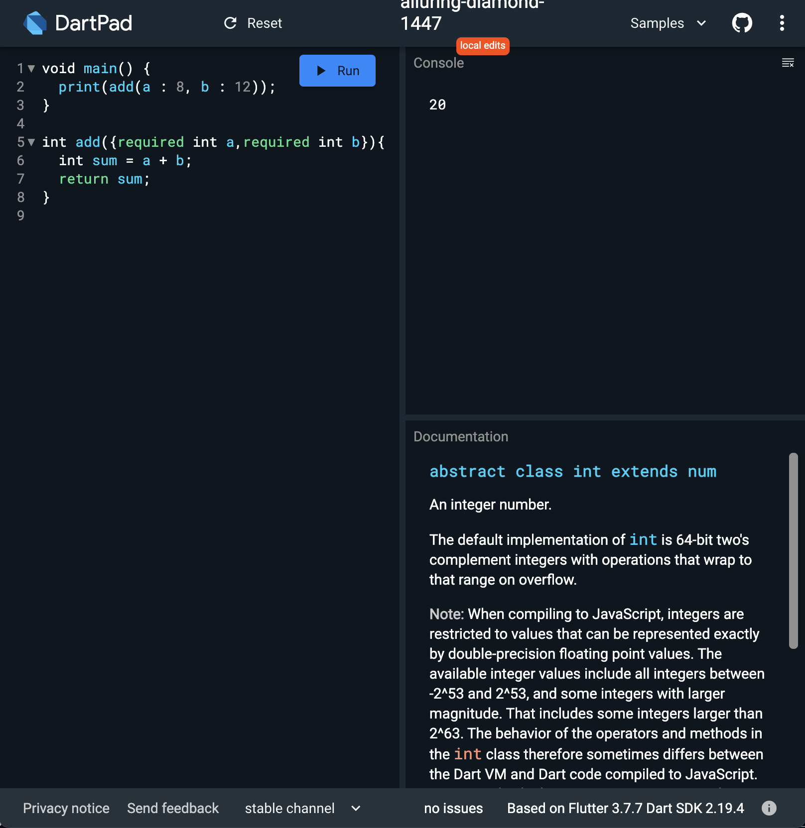

Slide 9
Null Safety의 장점
프로그램의 안정성 향상
디버깅 시간 절약
코드 가독성 향상
코드 유지보수 용이성 향상

